Slide 1
Урок зоологии 7 класс
Тема: Класс Пресмыкающиеся
Автор: учитель биологии
МОУ «СОШ №20» г. Ухта
С.А.Шешукова

Slide 2
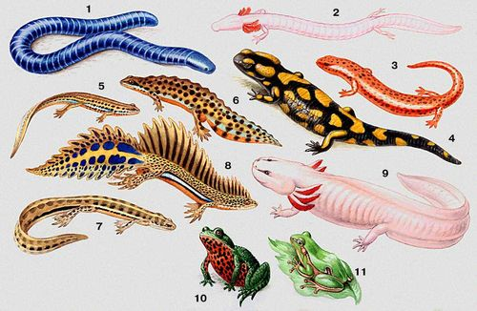
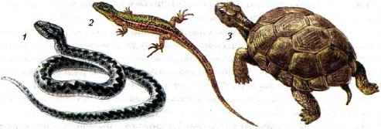
Гады

Slide 3
Почему амфибий и рептилий объединили в одну группу?

Slide 4
Углозуб сибирский Ящерица

Slide 5
Тема урока: Класс Пресмыкающиеся

Slide 6
Цель: изучить пресмыкающихся

Slide 7
Задачи:
1. Узнать все о внешнем и внутреннем строении в связи с образом жизни
2. Узнать, чем отличаются пресмыкающиеся от амфибий
3. Узнать о происхождении пресмыкающихся
4. Узнать, какие бывают пресмыкающиеся и научиться отличать их друг от друга.

Slide 8
Пресмыкающиеся – это….
Кто?
Где?
Какие?

Slide 9
Части тела

Slide 10
Покров и его значение
Gruzd

Slide 11
Органы чувств

Slide 12
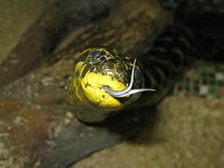
Органы чувств:
Орган зрения - глаза с веками
Орган обоняния - ноздри
Орган обоняния и вкуса – язык
Орган слуха – барабанная перепонка и среднее ухо
Шатилло Г.В.

Slide 13
Термолокаторы – ямки, на голове змей, чувствительные к теплу .

Slide 14
Сравнение скелета 1. тритона и ящерицы; 2. ящерицы и змеи
скелет тритона

Slide 16
органы дыхания сравнение с органами дыхания земноводных

Slide 17
Строение сердца: обмен веществ?

Slide 18
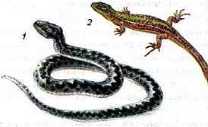
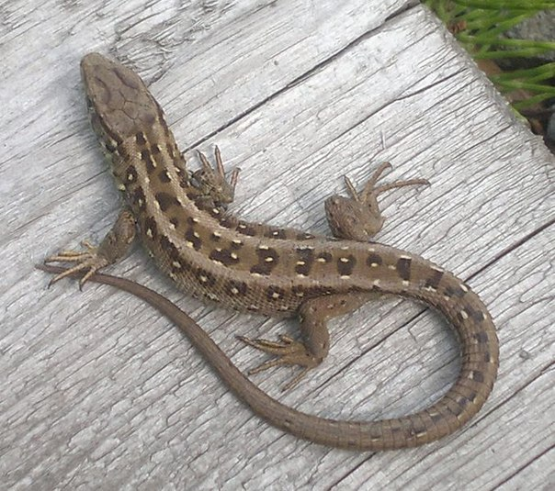
Почему в Республике Коми обитает только 3 вида (1-гадюка, 2-ящерица живородящая, 3-уж)?
2
3
фото Marek Szczepanek

Slide 19
1. Органы размножения 2. Оплодотворение 2. Значение яйца Живородение – Яйцеживорождение-

Slide 20
Происхождение

Slide 21
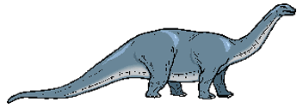
Гигантские ящеры суши:

Slide 22
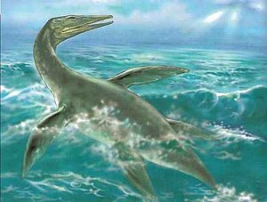
Обитатели воды и воздуха

Slide 23
Причины гибели динозавров?

Slide 24
Как отразился на строении пресмыкающихся наземный образ жизни?
Покровы -
Скелет -
Органы дыхания -
Строение сердца -
Обмен веществ -
Размножение -

Slide 25
Покровы – кожа сухая с чешуйками, щитками, пластинами
Скелет – 5 отделов позвоночника (шейный - подвижность головы), грудная клетка (дыхание)
Органы дыхания – трахея, ячеистые легкие
Строение сердца – 3-хкамерное с неполной перегородкой, кровь смешанная
Обмен веществ – низкий, холоднокровные
Размножение – оплодотворение внутреннее, развитие в яйце без превращения

Slide 26
Пресмыкающиеся – это….
Кто?
Где?
Какие?

Slide 27
Тест:
1. Какое из перечисленных животных не относится к пресмыкающимся?
1) ящерица 3) крокодил
2) жаба 4) черепаха

Slide 28
2. В состав какого отдела позвоночника ящерицы входят ребра?
1) шейного 3) грудного
2) хвостового 4) крестцового

Slide 29
3. Какие сосуды не входят в состав кровеносной системы пресмыкающихся?
1) левая дуга аорты
2) легочная артерия
3) правая дуга аорты
4) боковая артерия

Slide 30
4. Чего нет у ящериц?
1) чешуи
2) ноздрей
3) перепонок между пальцами
4) хвоста

Slide 31
5. Куда откладывают яйца пресмыкающиеся?
1) в воду
2) в гнезда
3) в дупла
4) на землю

Slide 32
6. Какие органы змеи способны воспринимать тепло?
1) мыщелок
2) термолокаторы
3) чешуя
4) роговые щитки

Slide 33
7. Как называются особи, которые вынашивают детенышей в собственном теле?
8. Как называется смена рогового покрова у ящериц?

Slide 34
9. Как называется процесс восстановления хвоста у ящерицы?
10. Как называют животных имеющих непостоянную температуру тела?

Slide 35
Ответы: 1 – 2; 2 – 3;
3 – 4; 4 – 3;
5 – 2; 6 – 2
7 - Живородящие 9 – Регенерация
8 – Линька 10 - Холоднокровные
Критерии оценок:
«3» - 6,7 правильных ответов
«4» - 8,9 правильных ответов
«5» - 10 правильных ответов

Slide 36
Домашнее задание:
параграф 25 (статья 1),
подобрать материал и оформить презентацию по темам: «Ящерицы», «Змеи», «Черепахи», «Крокодилы»
сообщение «Так ли плохи рептилии»

Slide 37
Интернет – ресурсы:
http://dic.academic.ru
http://ancient-era.ru/pleziozavry-pliozavry/
http://zooclub.ru/fotogal/oboi/rept/80a.shtml
www.nutscode.com
http://tepka.ru/biologia
http://symbolsbook.ru
http://vetpomosch.ru

